Slide 1
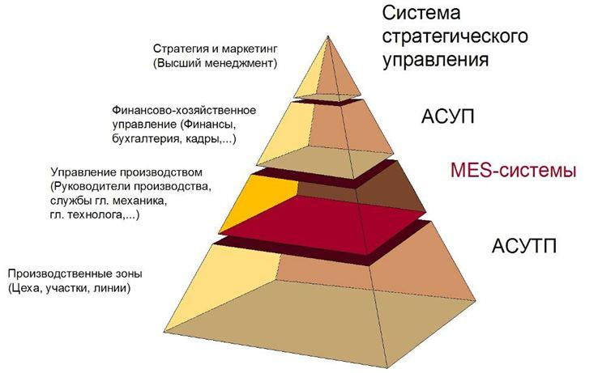
Автоматизированная система управления предприятием (АСУП)
Автоматизированные системы управления предприятием (АСУП) — это целый комплекс программных, информационных и аппаратных средств, обеспечивающих сбор, обработку, передачу и хранение информации, которая необходима для принятия управленческих решений.
АСУП производственного предприятия, как правило, включает в себя подсистемы управления:
складами
поставками
персоналом
финансами
конструкторской и технологической подготовкой производства
номенклатурой производства (в том числе систему управления каталогом)
оборудованием
оперативного планирования потребностей производства.
BI
ERP
MES
SCADA

Slide 2
Разнообразие систем предприятия
ERP (Enterprise Resource Planning) – управление ресурсами предприятия
MES (Manufacturing Execution System) --управления производственными процессам
PDM (Product Data Management) -управление данными об изделии
PLM (Product Lifecycle Management) – управление ЖЦ продукта
Исследования и разработка
Производство
CRM (Customer Relationship Management) – управление взаимоотношениями с клиентами
EAM (Enterprise Asset Management) – управление активами предприятия
FSM (Field Service Management) - управление выездным обслуживанием и мобильными сотрудниками
SCM (Supply Chain Management) – управление цепочками поставок
Послепродаж. и сервисное обслуживание
Закупки
Управление качеством
Логистика
QMS (Quality Management System) – управление качеством
CAQ (Computer-Aided Quality ) системы контроля качества
WMS (Warehouse Management System) - система управления складом
TMS (Transportation Management System) – система управления транспортом

Slide 3
Односторонний интерфейс между компонентами АС предприятия
ERP
Производственные заказы
Подтверждение выполнения работ
Складские движения
MES
HCM
WMS
Диспетчеризация и управление производством
Кадровый учет и расчет заработной платы
Управление складами

Slide 4
Содержание
Организационная структура
Основные данные
Процессы
Планирование производства
Выполнение производства

Slide 5
Организационная структура
Завод
Рабочая зона или область внутри компании
Производство, дистрибуция, снабжение и техническое обслуживание
Склад
Организационная единица позволяющая дифференцировать запасы материалов на заводе.
Рабочее место
организационная единица, которая определяет где и когда происходит операция (работа). Может быть оборудованием, людьми, производственной линией или группой рабочих

Slide 6
Основные данные
Материалы
Спецификации материалов (BOM)
Технологическая карта
Вариант изготовления
Рабочие места

Slide 7
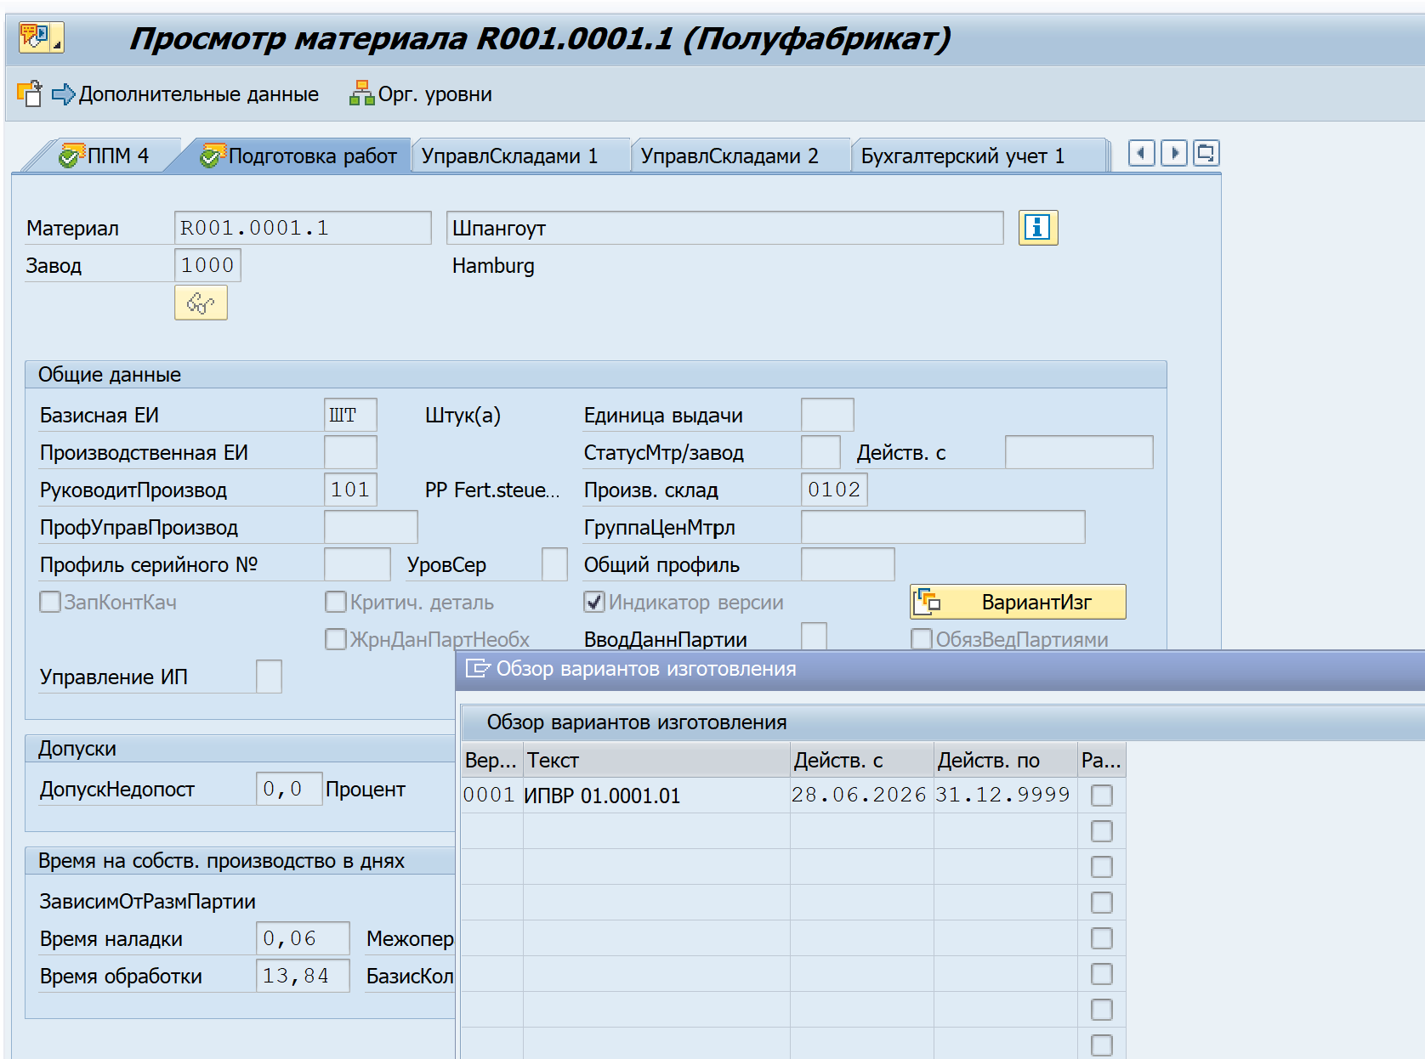
Основные данные: Материалы

Slide 8
Основные данные: Спецификация
Изделие может состоять из каких-то других материалов
Шпангоут
Кольцевая заготовка Рк
Проволока АД1 1,4
Бумага оберточная марки Е

Slide 9
Основные данные: Спецификация
Изделие может состоять из каких-то других материалов
Конденсатор сварной
Змеевик конденсатора
Боковая панель гнутая
Профилированные жалюзи
Квадратная заготовка

Slide 10
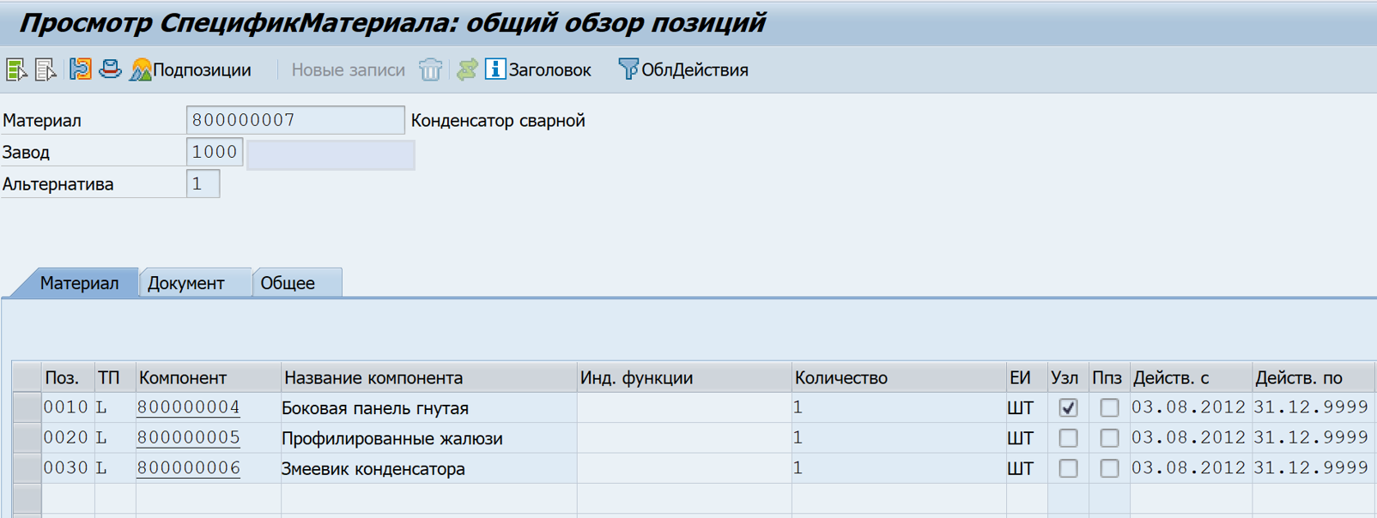
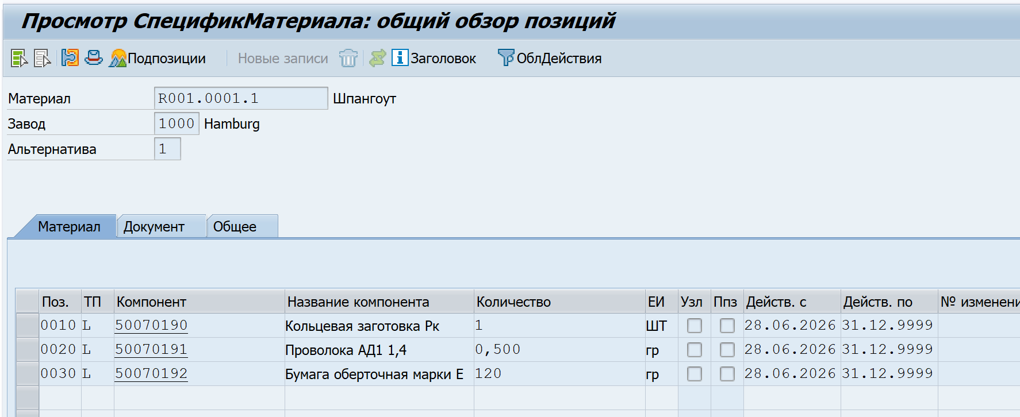
Основные данные: Спецификация

Slide 11
Основные данные: Технологическая карта
ТК позволяют спланировать производство материалов (изделий).
ТК используются в качестве шаблона для производственных заказов.
Ряд последовательных действий, необходимых для создания данного изделия.
ТК отвечает на вопросы: что, где, когда, каким образом

Slide 12
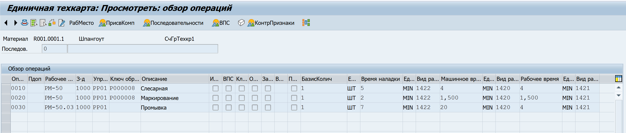
Основные данные: Технологическая карта
Операция
Завод
Вид работ
Рабочее место
Время и ед. измерения
Ключ обработки
Описание

Slide 13
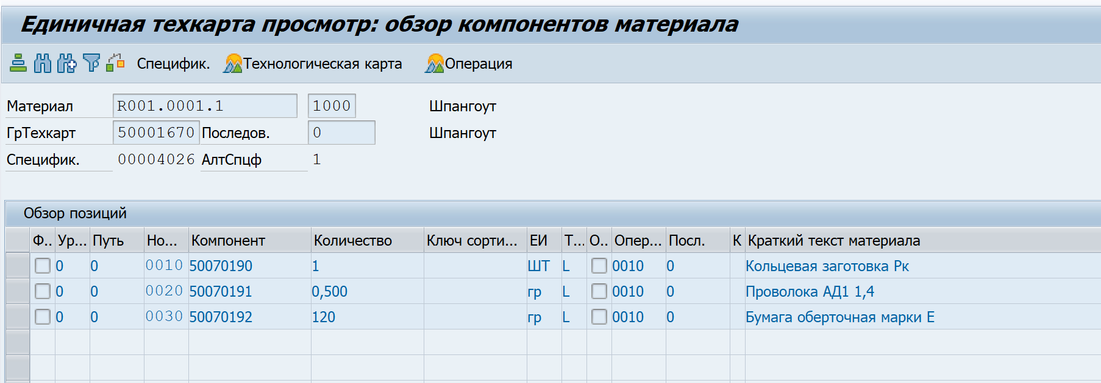
Технологическая Карта. Связь с компонентами спецификации
Компонент
Операция

Slide 14
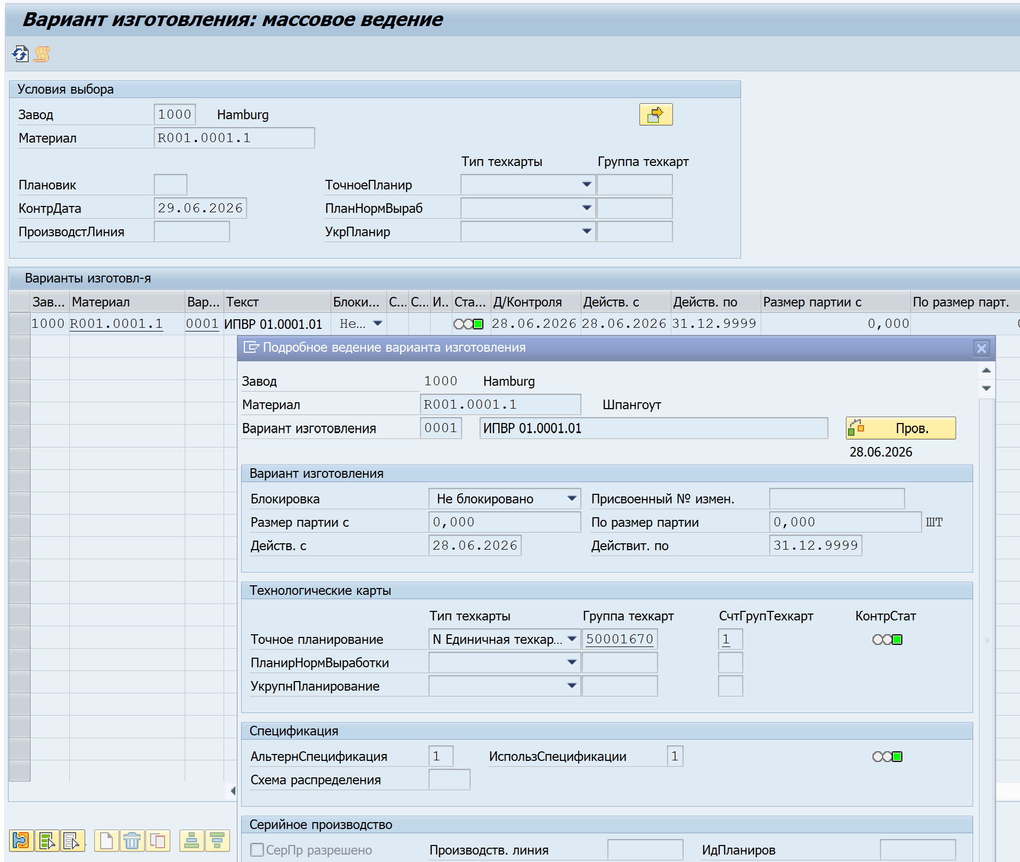
Вариант изготовления

Slide 15
Производство в ERP
SAP подразделяет производство на несколько процессов
Планирование производства
Выполнение производства
Заказы клиента
Планирование производства
Выполнение производства
Поставка изделия заказчику

Slide 16
Выполнение производства
Заказы клиента
Планирование производства
Выполнение производства
Поставка изделия заказчику
Создание производственного заказа
Передача заказа в работу (деблокирование)
Списание требуемых материалов
Регистрация факта выполнения работ
Выпуск изготовленной продукции
Техническое закрытие заказа

Slide 17
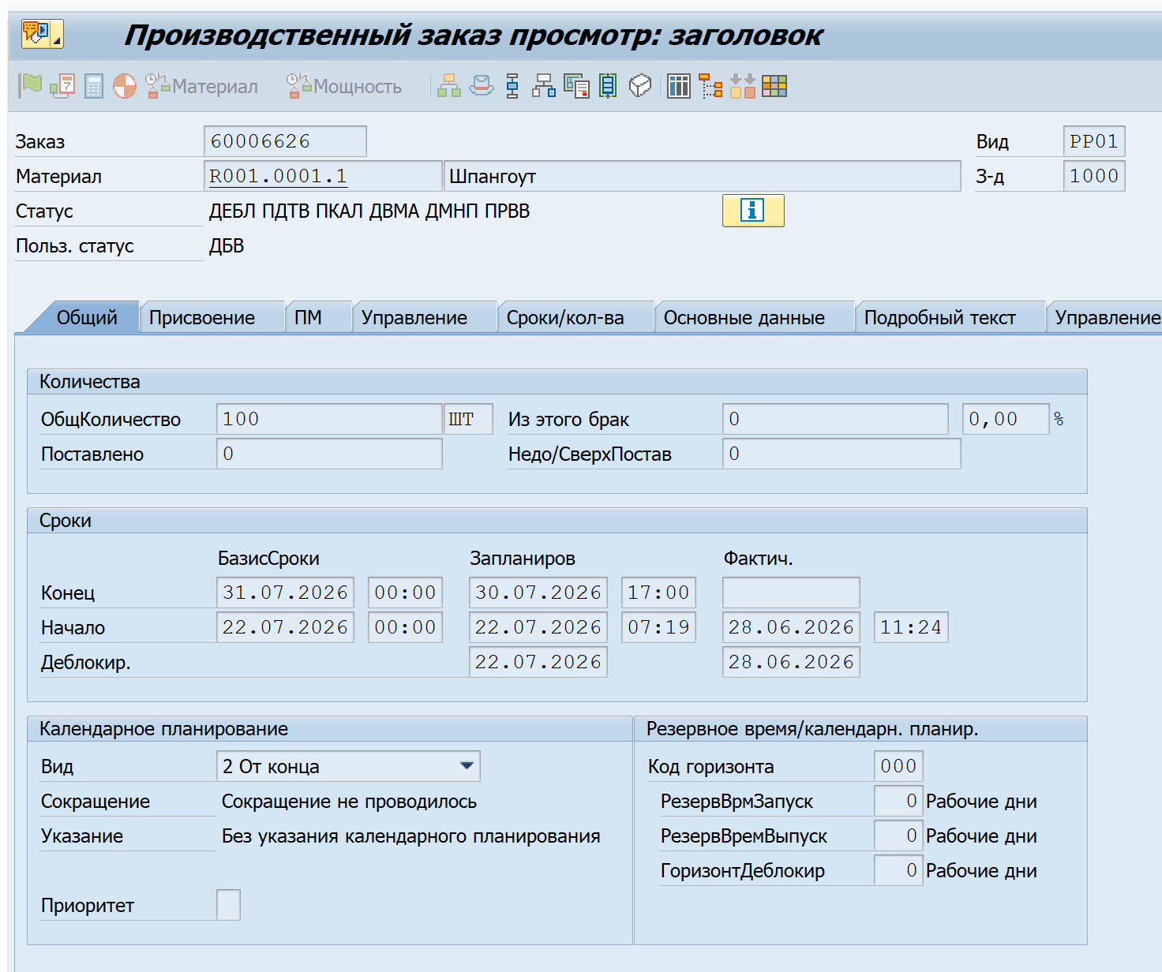
Производственный заказ
Каким образом (операции)
Компоненты
Что
Количество
Временной график

Slide 18
Приложения

Slide 19
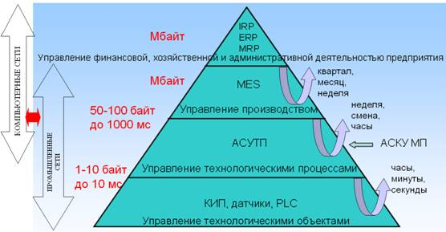
АС предприятия
Объем и частота передаваемой информации и периоды времени, «которыми оперируют системы»

Slide 20
Основные транзакции
MM03 – Просмотр материала
CS03 – Просмотр спецификации
CA03 – Просмотр техкарты
C223 – ведение вариантов изготовления
MB52 – просмотр складских остатков
MB51 – просмотр документов материалов
СO01/ CO02 / CO03 – создание / изменение / просмотр производственного заказа
CO11 / CO12 / CO13 / CO14 – единичный ввод / групповой ввод / сторнирование / просмотр подтверждений
COOIS – отчет по заказам (заголовки, операции, подтверждения, компоненты, документы списаний и выпуска)

Slide 21
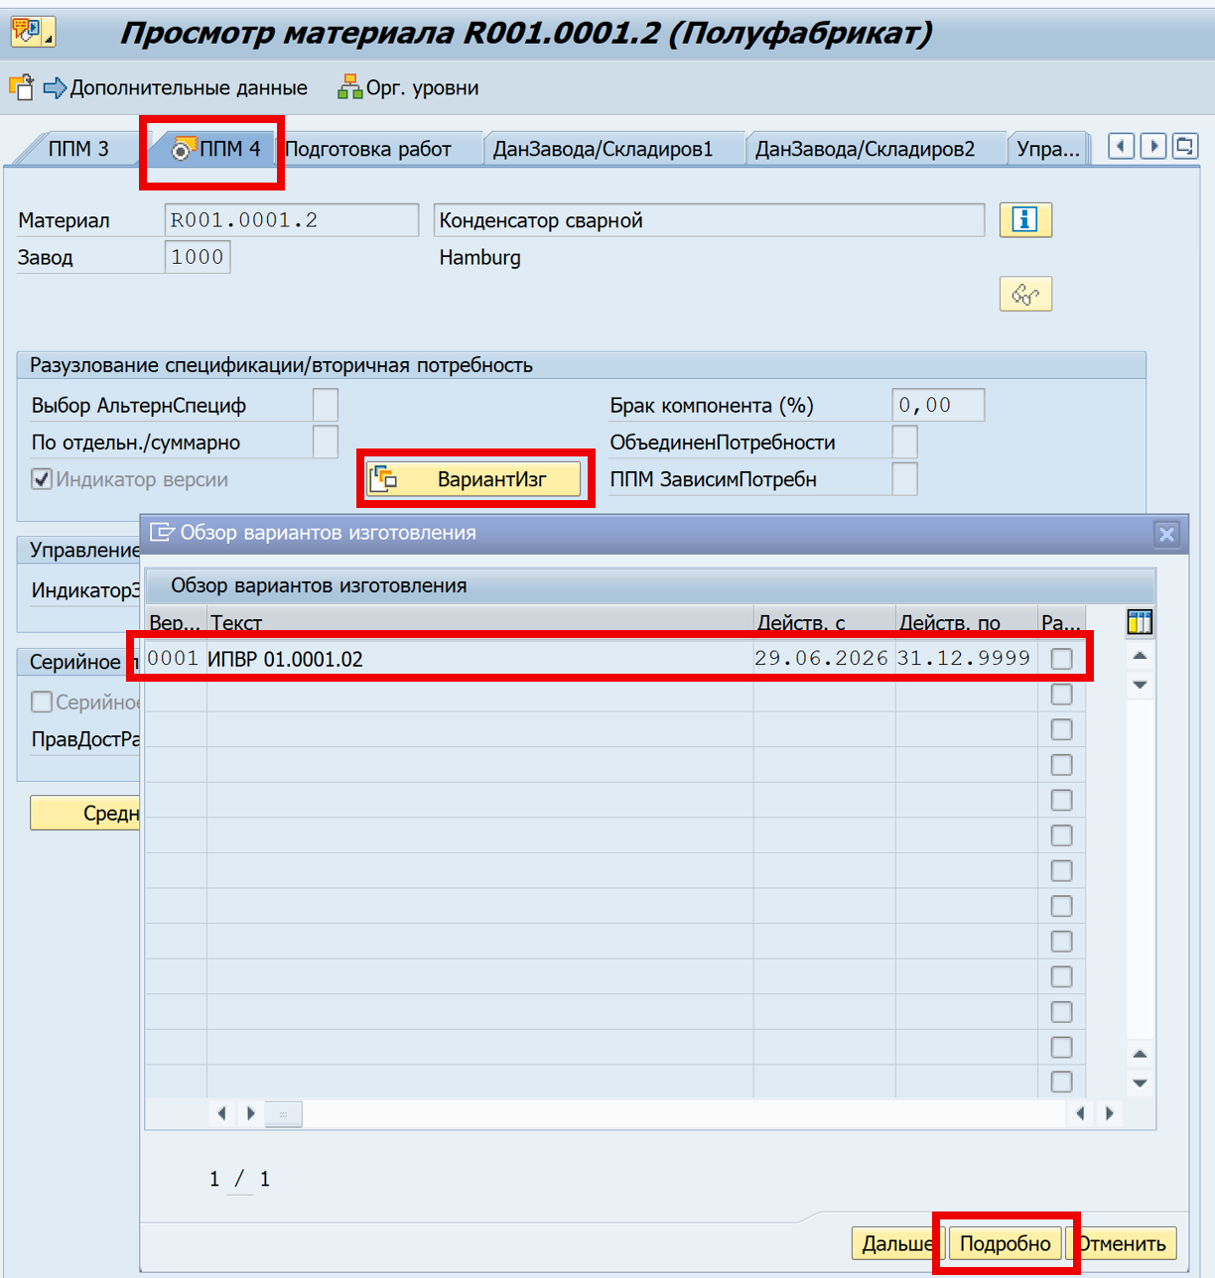
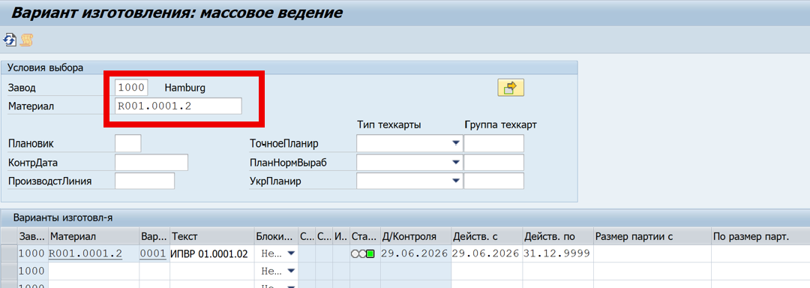
С223 и MM03 Вариант изготовления

Slide 22
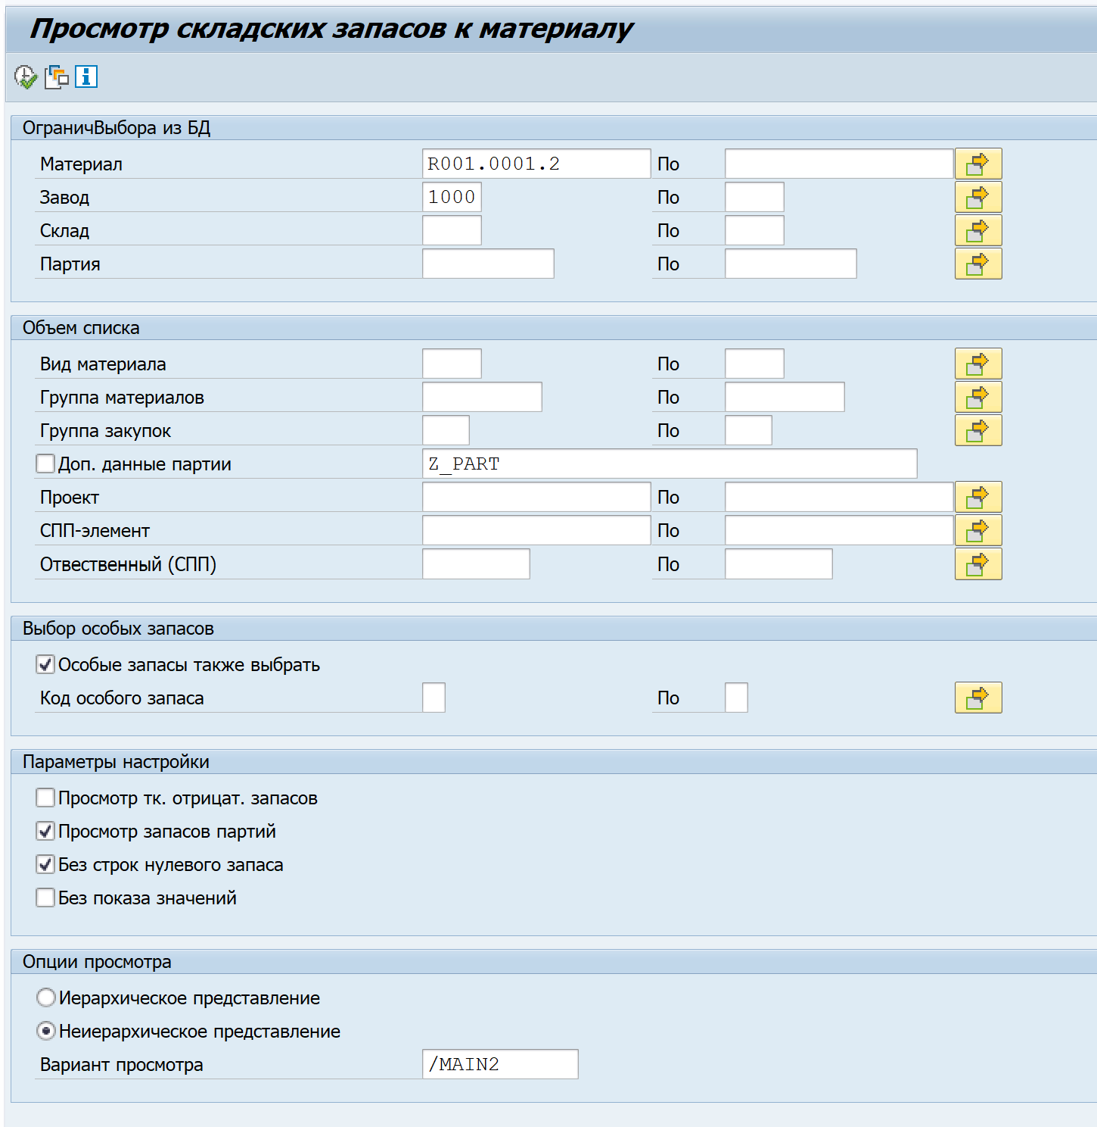
MB52. Пример экрана выбора

Slide 23
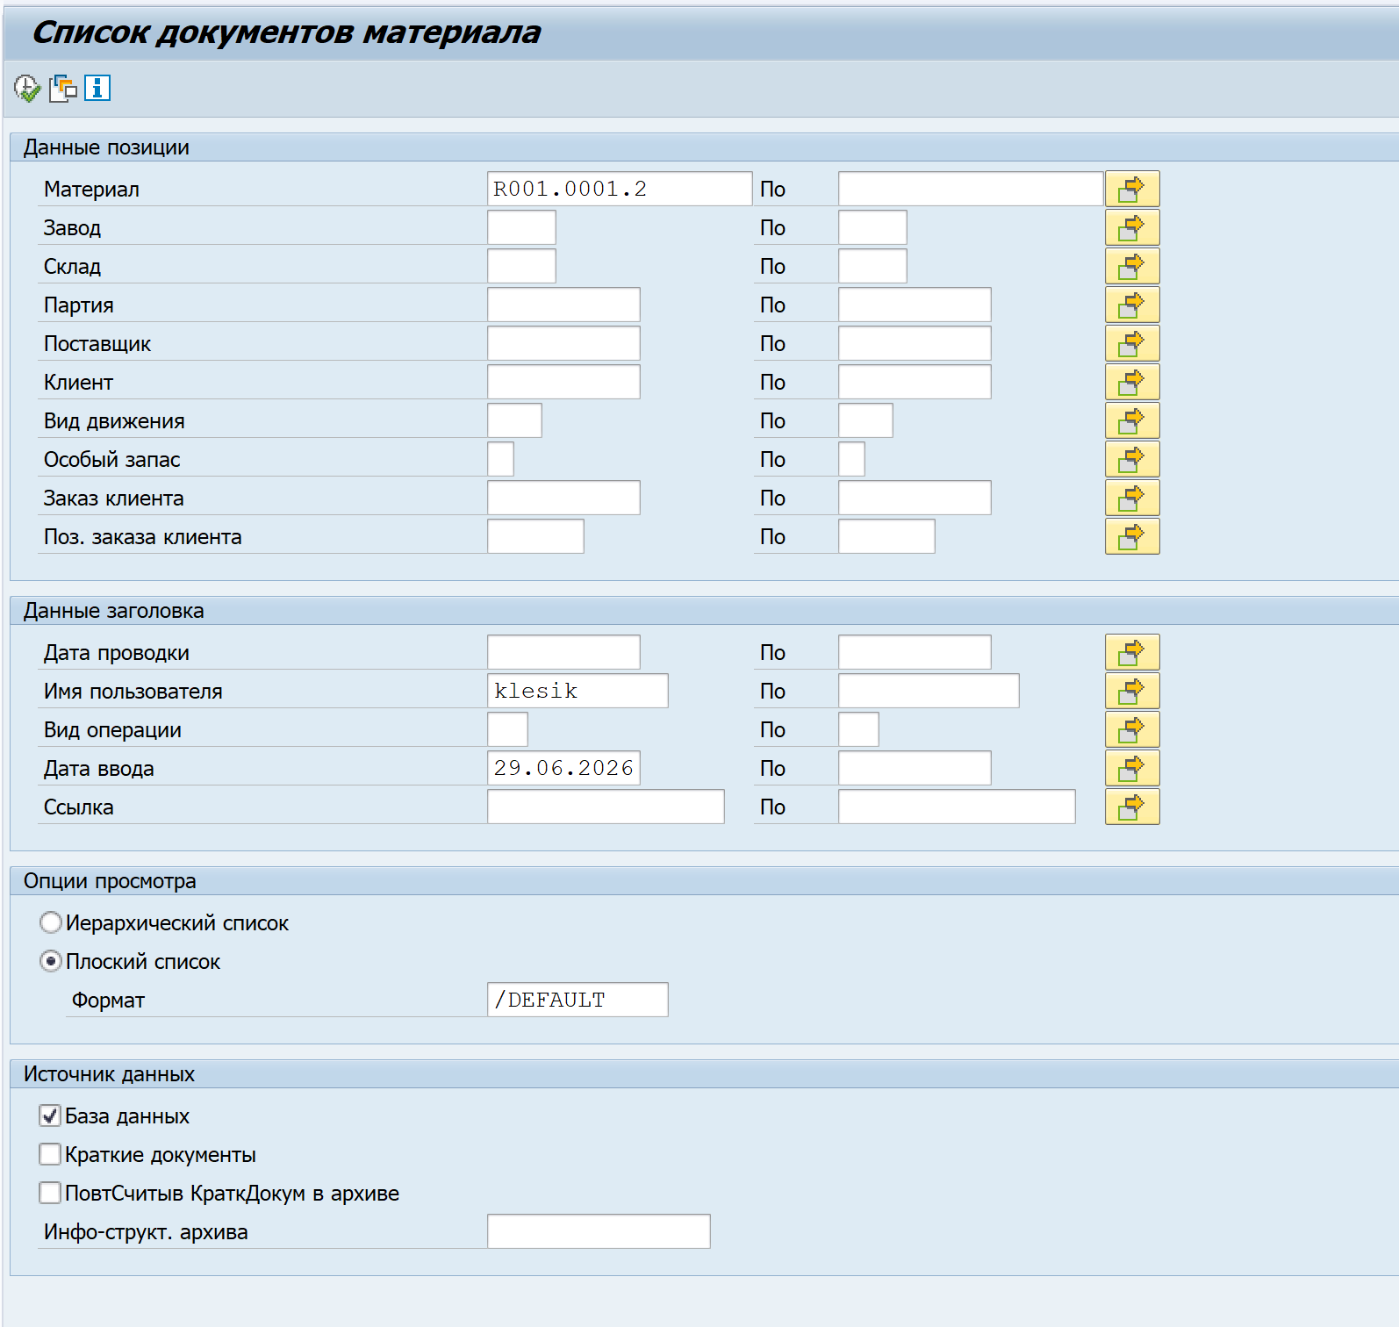
MB51. Пример экрана выбора

Slide 24
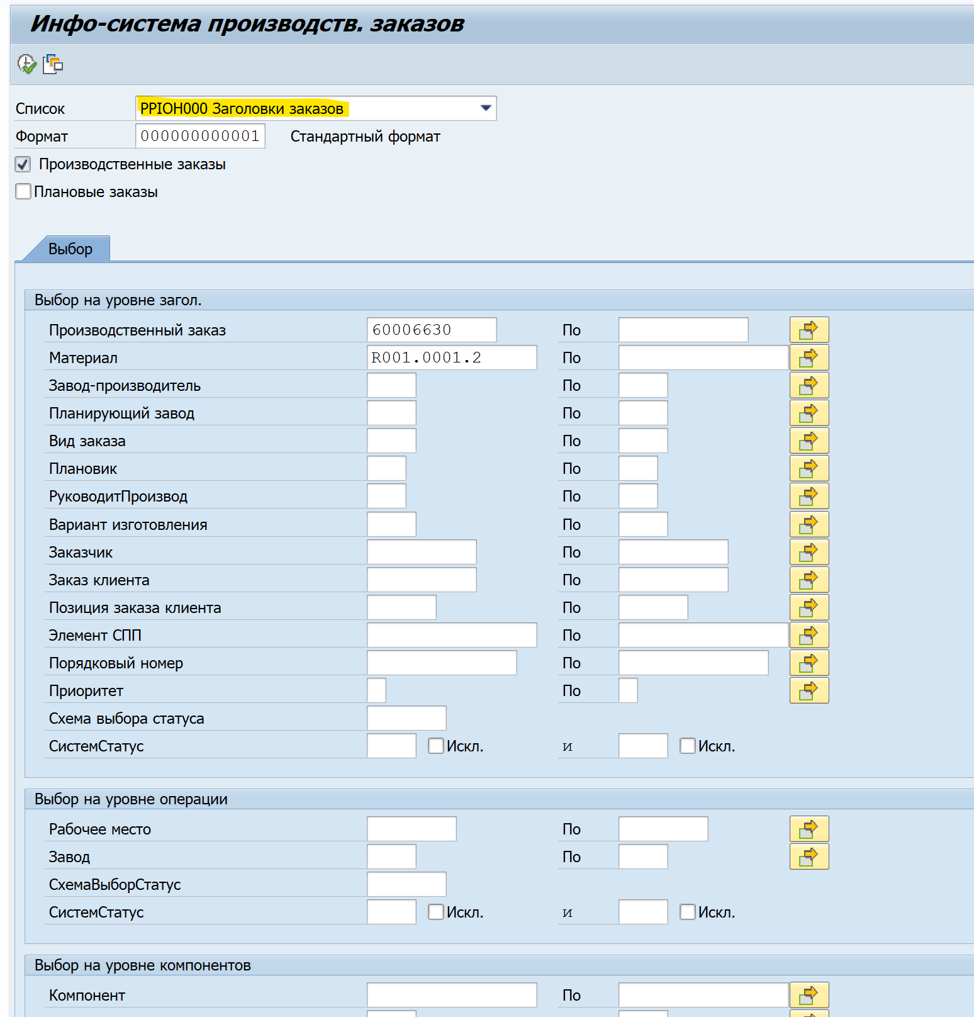
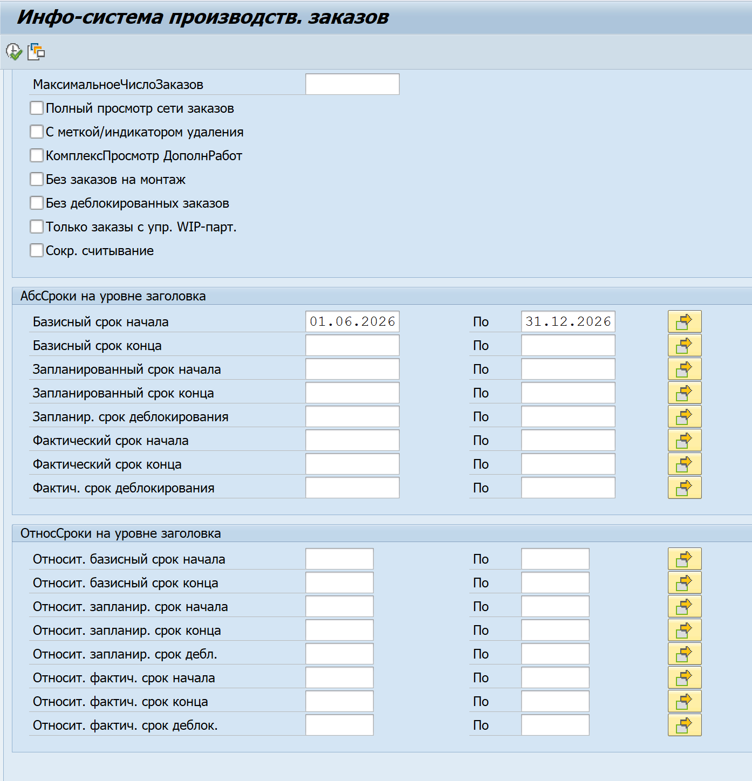
COOIS

Slide 25
Список литературы
https://adeptik.com/blog/avtomatizirovannye-sistemy-upravleniya-predpriyatiem/
https://help.sap.com/docs/SAP_ERP/a0d3efbac8b14fc89b29bf47a1677c86/3adbf75305610114e10000000a174cb4.html?locale=en-US

